Slide 1
TIẾNG VIỆT 3
Tập 1
Tuần 1: Chào năm học mới
Tiết 1&2 – Bài đọc 1: Ngày khai trường

Slide 2




Khởi động

Slide 3
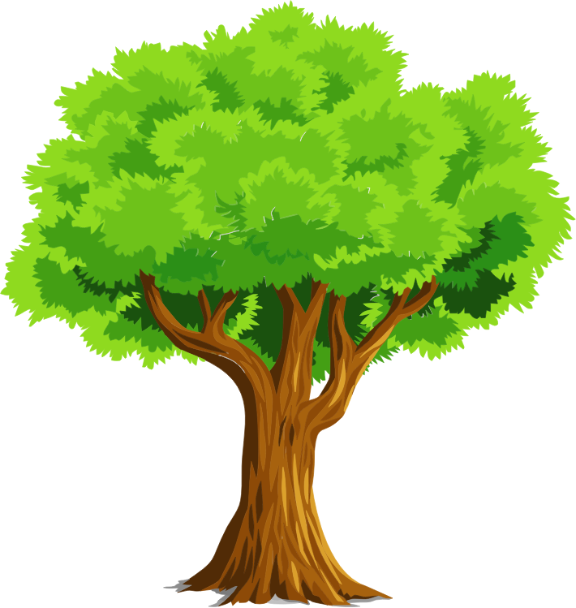

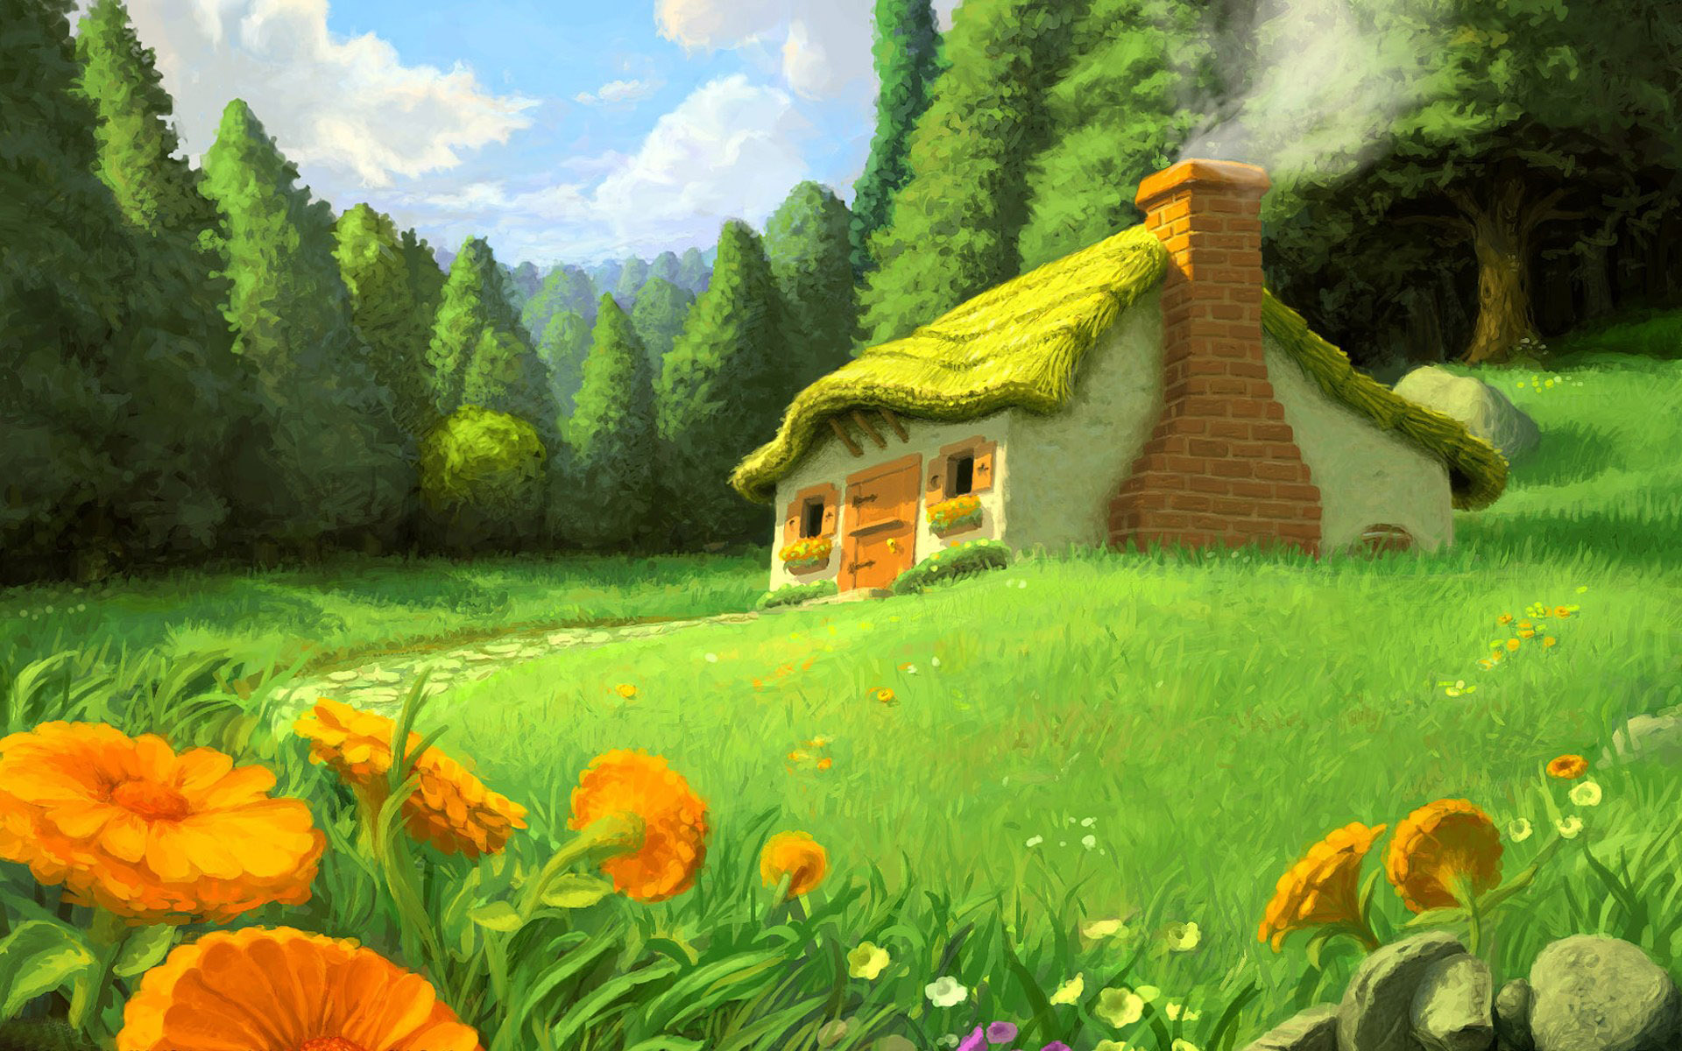
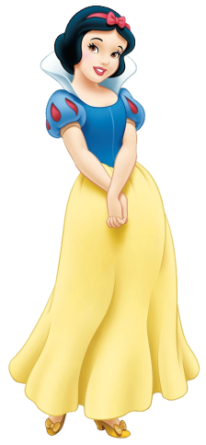
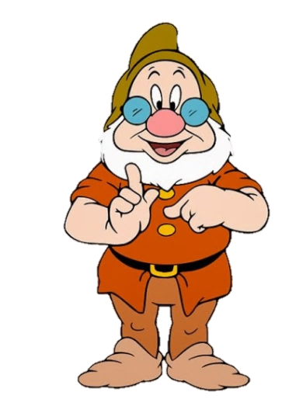
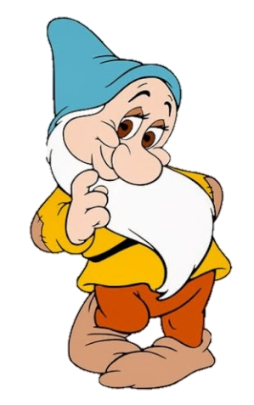
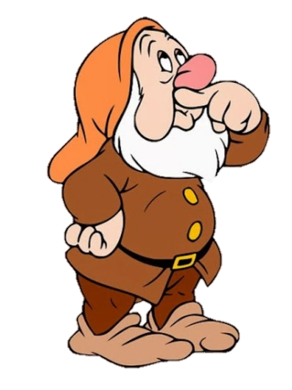


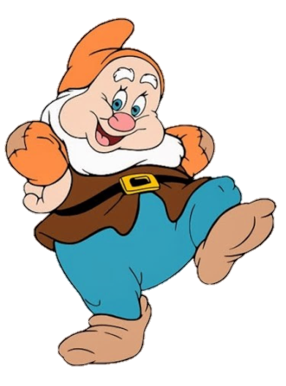
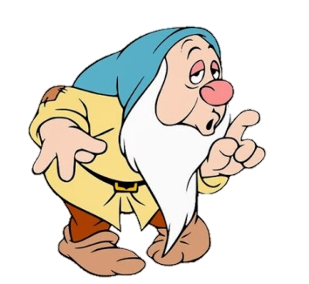

CHƠI TRỐN TÌM
CÙNG BẠCH TUYẾT VÀ 7 CHÚ LÙN

Slide 4
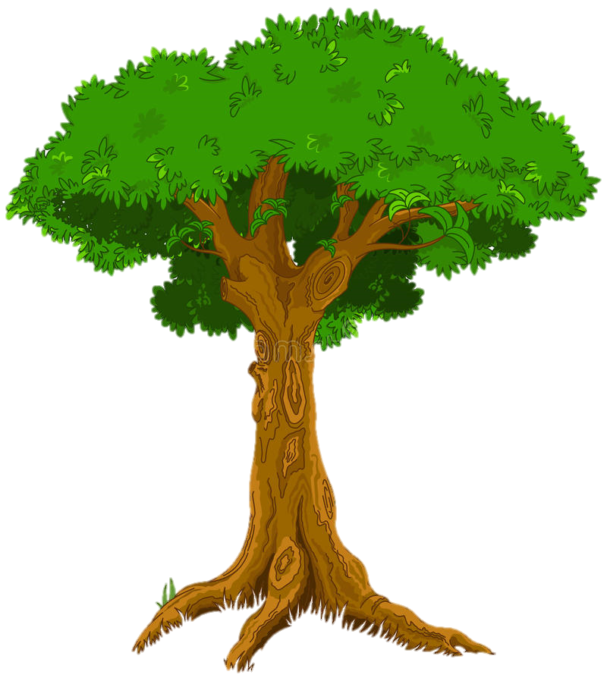
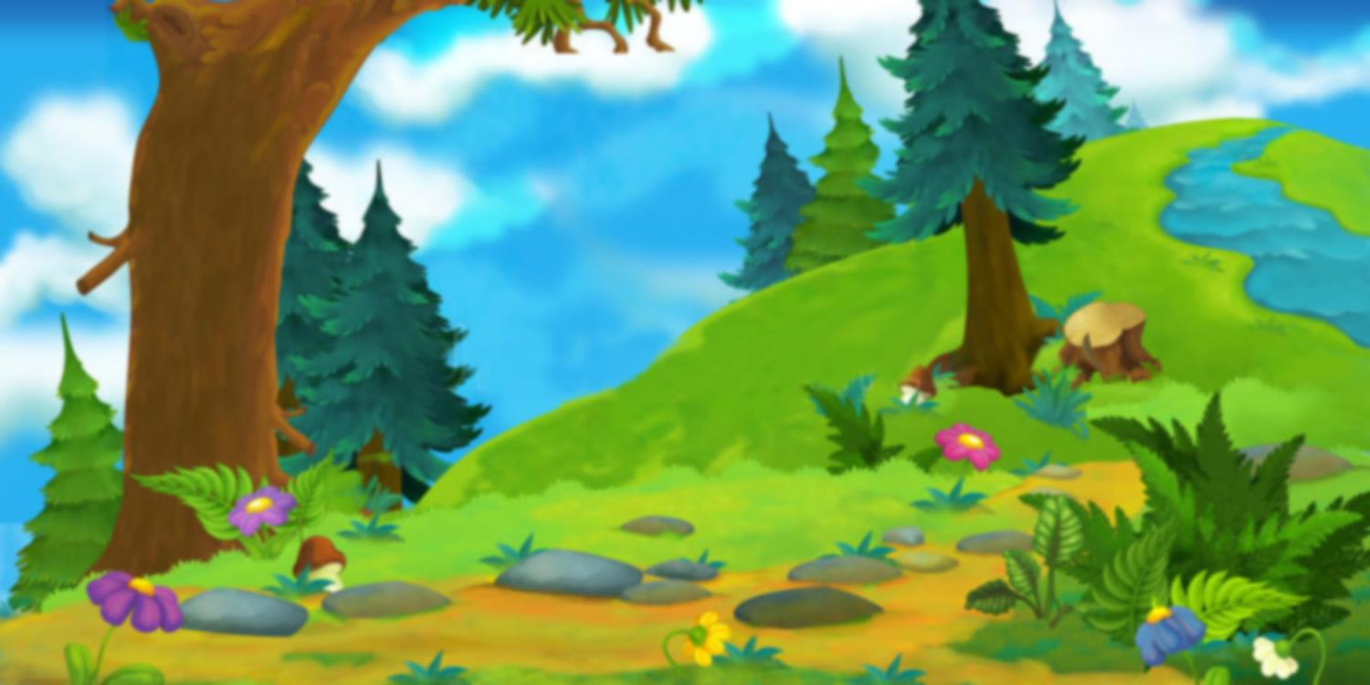



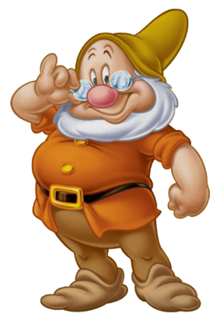
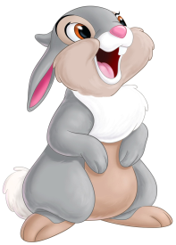

Mùa gì dịu nắng
Mây nhẹ nhàng bay
Gió khẽ rung cây
Lá vàng rơi rụng ?
A. Mùa hè
B. Mùa đông
C. Mùa xuân
D. Mùa thu
ĐÚNG RỒI

Slide 5

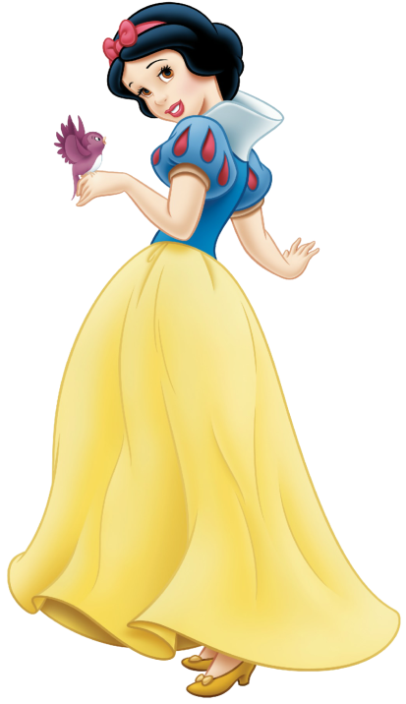

Là
cái gì?
Tôi mang màu đỏ quê hương
Ngày ngày theo bạn tới trường hát ca
Bạn là cây, tôi là hoa
Nở trên vai bạn nhắc ta học hành.
A. Cặp sách
B. Khăn quàng đỏ
C. Cái bút
D. Thước kẻ
ĐÚNG RỒI

Slide 6
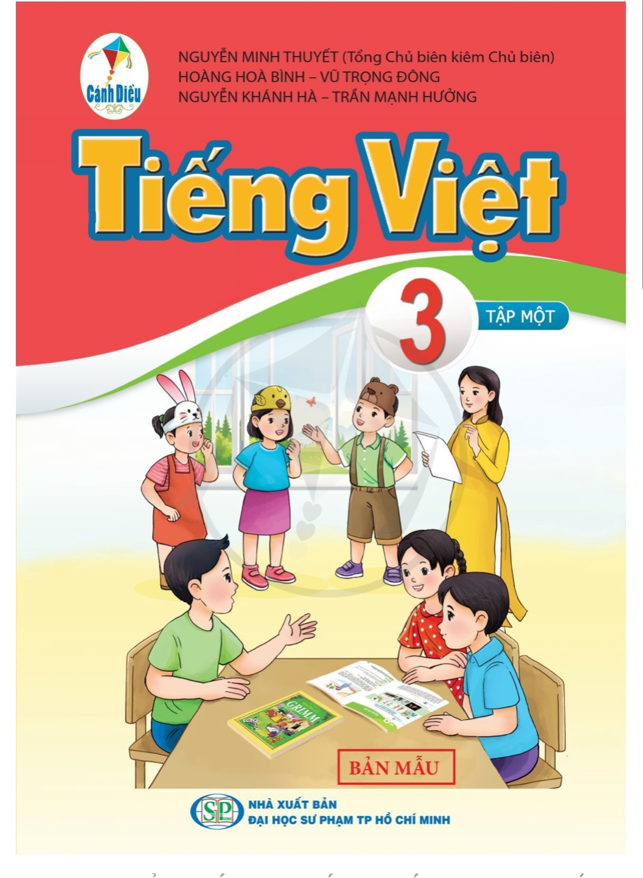

Slide 7
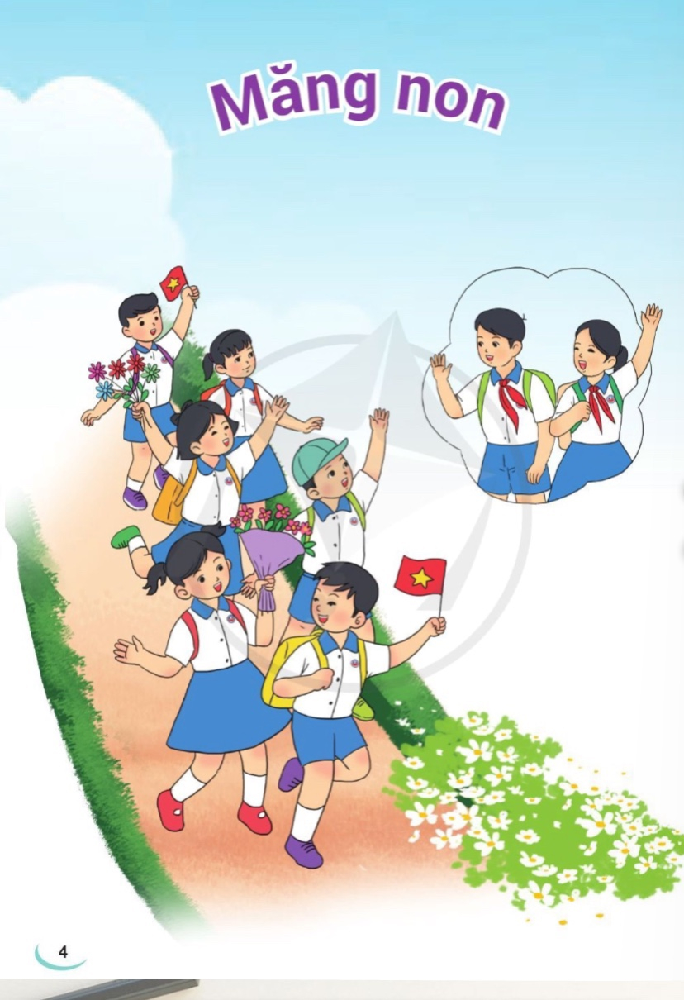



Slide 8

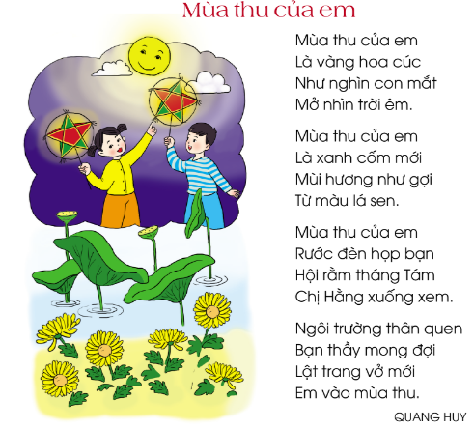
LUYỆN ĐỌC
1
2
3
Bài thơ chia làm mấy khổ thơ?
4
Bài thơ chia làm 4 khổ thơ

Slide 9
CHÚ THÍCH
Món ăn làm từ thóc nếp non rang chín, giã sạch vỏ, có màu xanh và hương thơm (cốm thường đượcgói trong lá sen).rỡ
Cốm:
Chị Hằng:
Chỉ Mặt Trăng (tiên nữ Hằng Nga).

Slide 10
ĐỌC ĐOẠN
ĐỌC TOÀN BÀI

Slide 11
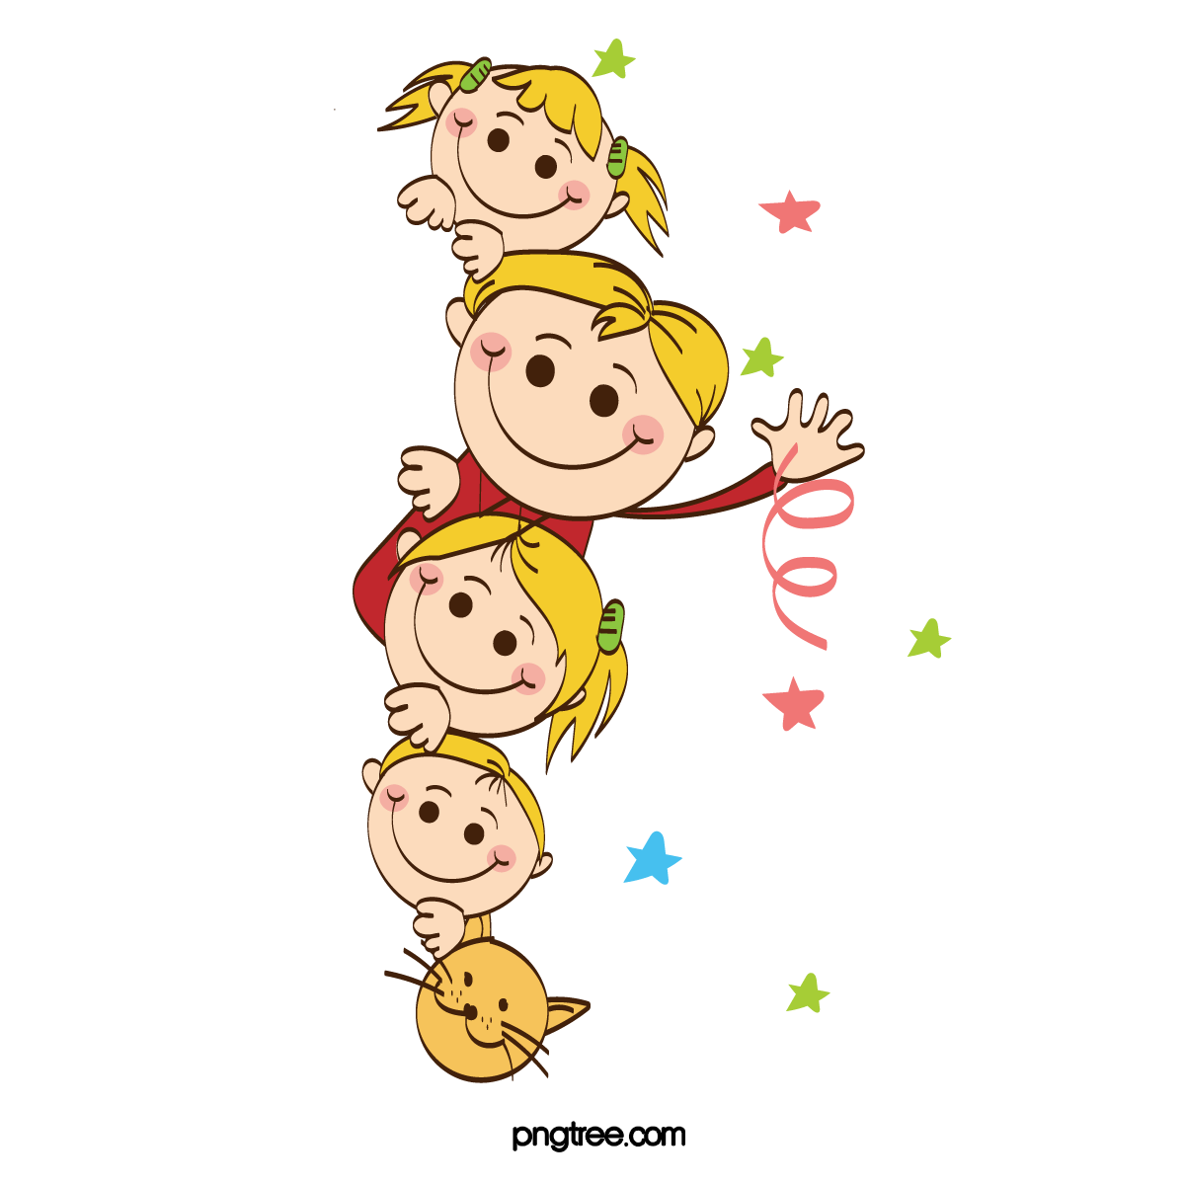
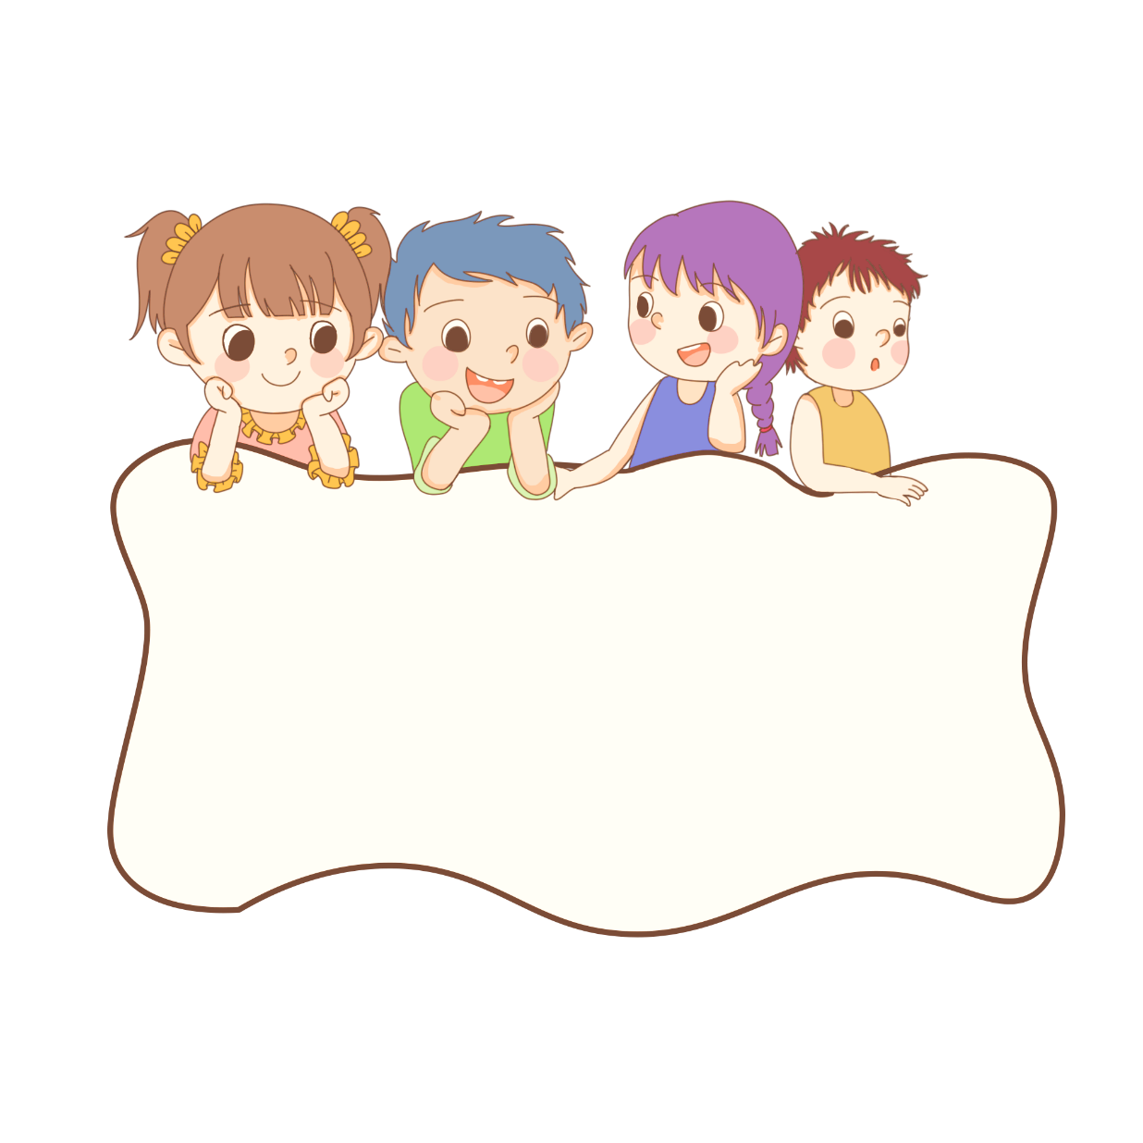

ĐỌC HIỂU

Slide 12
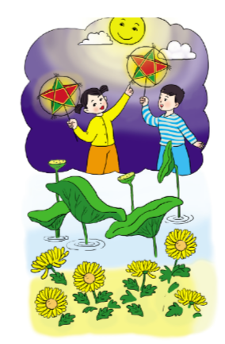
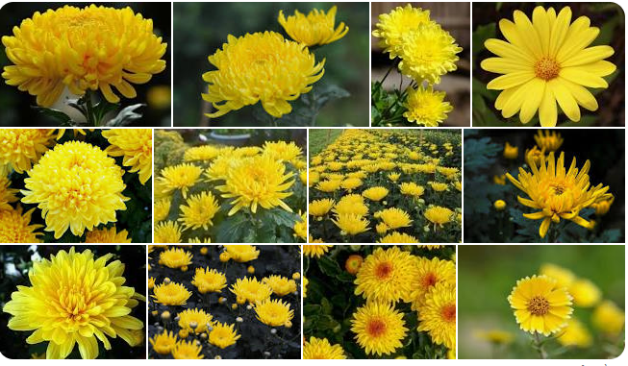
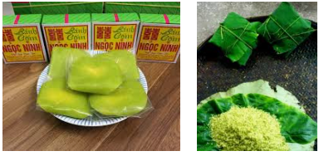
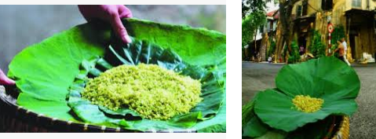
Từ các câu trả lời trên, em hiểu vì sao tác giả đặt tên bài thơ là Mùa thu của em?
Những màu sắc nào được tả trong bài thơ gắn với mùa thu?
Mùa thu có gì vui đối với các bạn nhỏ?
Chọn một khổ thơ em thích và cho biết vì sao em thích khổ thơ đó?
Vì mùa thu gắn với những sự vật được thiếu nhi yêu thích, với nhiều hoạt động của thiếu nhi.
Mùa thu, các bạn nhỏ được ngắm hoa cúc vàng, được ăn cốm mới, được rước đèn Trung thu; được khai giảng năm học mới.
Màu vàng của hoa cúc; màu xanh của cốm mới.
Hình ảnh hoa cúc
Hình ảnh cốm

Slide 13
Nội dung bài
Bài thơ thể hiện tình cảm yêu mến của bạn
nhỏ với vẻ đẹp của mùa thu – mùa bắt đầu năm học mới.

Slide 14
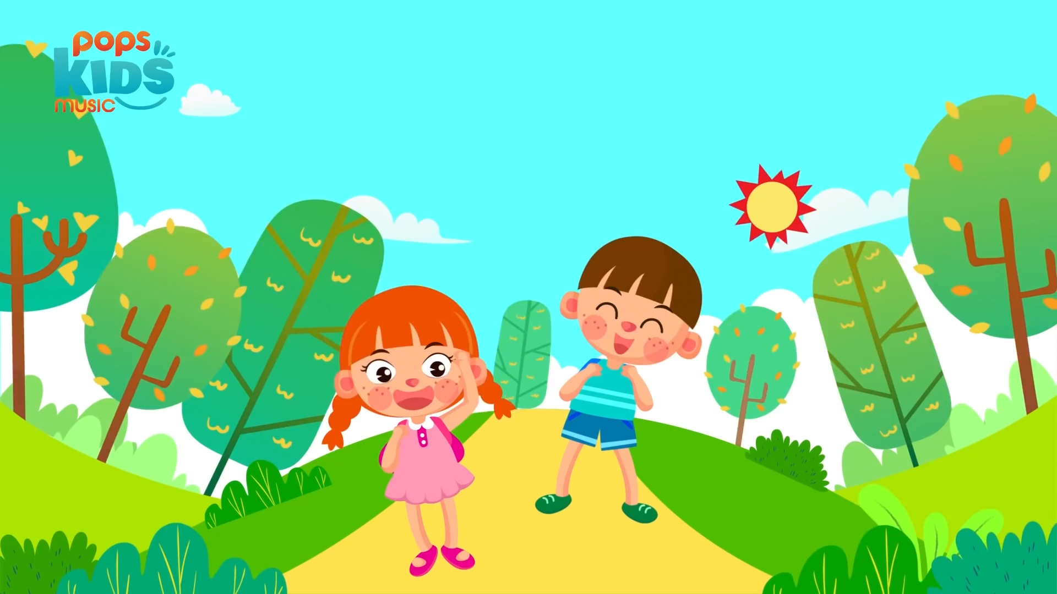

Slide 15

Luyện Tập

Slide 16
Viết tiếp vào vở câu dưới đây để liệt kê những hình ảnh quen thuộc của mùa thu.
Mùa thu là mùa của những màu sắc đẹp:màu xanh của bầu trời,…
màu vàng rực của hoa cúc,
màu đỏ của lá bàng, màu vàng tươi của những tia nắng mới,...

Slide 17
Đặt một câu sử dụng dấu hai chấm để liệt kê các hoạt độngcủa thiếu nhi trong mùa thu
Mùa thu gắn liền với các hoạt động trẻ thơ, đó là: phá cỗ Trung thu, rước đèn ông sao, khai giảng năm học mới,...

Slide 18
Cô chúc các em học tốt!

